Slide 1


Slide 2


Slide 3

Aplicația testată este un sistem de gestiune financiară care permite utilizatorilor să înregistreze și să gestioneze venituri și cheltuieli. Utilizatorii pot vizualiza tranzacții, pot modifica și pot genera rapoarte.
Funcționalitățile principale includ autentificarea (Google sau formular), validarea emailului și a parolei, gestionarea categoriilor de tranzacții, comutarea între venituri și cheltuieli, schimbarea limbii și a temei cât și vizualizarea rapoartelor pe perioade diferite.

Slide 4
Cashify este o aplicație al cărei scop este gestionarea de venituri și cheltuieli, iar lipsa posibilității adăugării unor sume cu zecimale duce la o gestionare incorectă și ineficientă.
Veniturile și cheltuielile unui utilizator sunt variate și nu vin în sume fixe, iar prin păstrarea unei balanțe inexacte, crește șansa ca un utilizator să renunțe la folosirea aplicației.

Slide 5
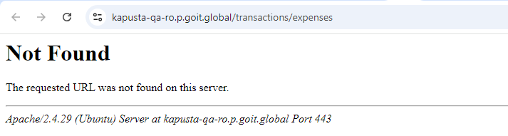
Aplicația prezintă o eroare de tip blocker - 404 Not Found - care se produce prin acționarea opțiunii de Refresh a paginii. Eroarea se reproduce atât pe dispozitivele desktop cât și pe cele mobile și duce la blocarea completă a programului și nu permite efectuarea vreunei activități ulterioare.

Slide 6
O altă eroare semnificativă care afectează utilizabilitatea aplicației este lipsa câmpului de data din formularul de adăugare a unei tranzacții. Această eroare apare atunci când aplicația este folosită pe telefon.
Câmpul de dată este prezent doar pe pagina principală, iar după modificarea datei și accesarea formularului de înregistrare a unei tranzacții, data se resetează la ziua curentă și utilizatorul nu poate să înregistreze tranzacția pentru data selectată.

Slide 7
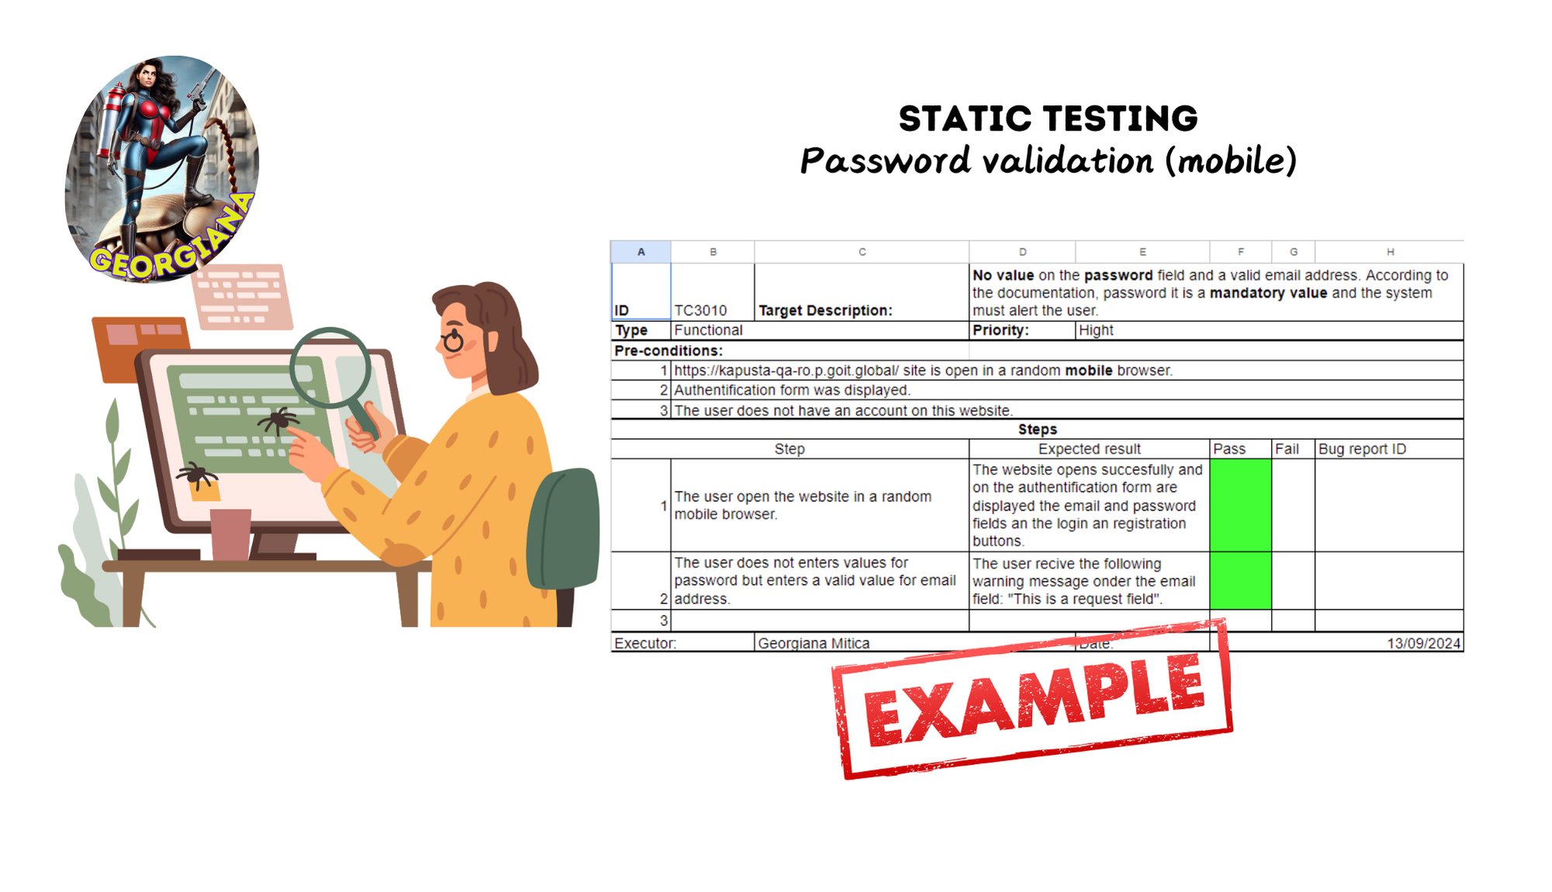

Slide 8
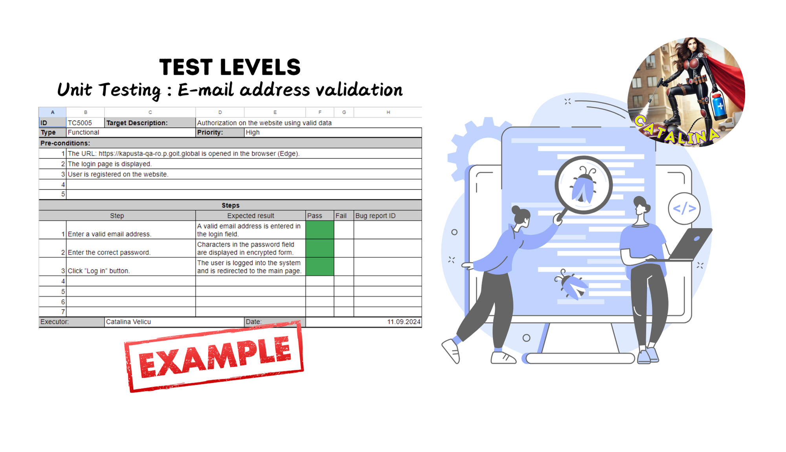

Slide 9
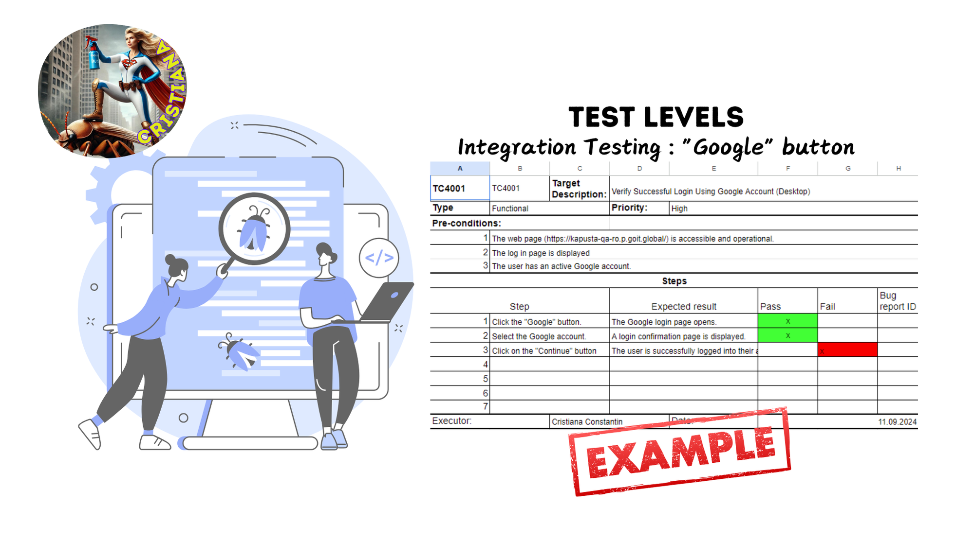

Slide 10
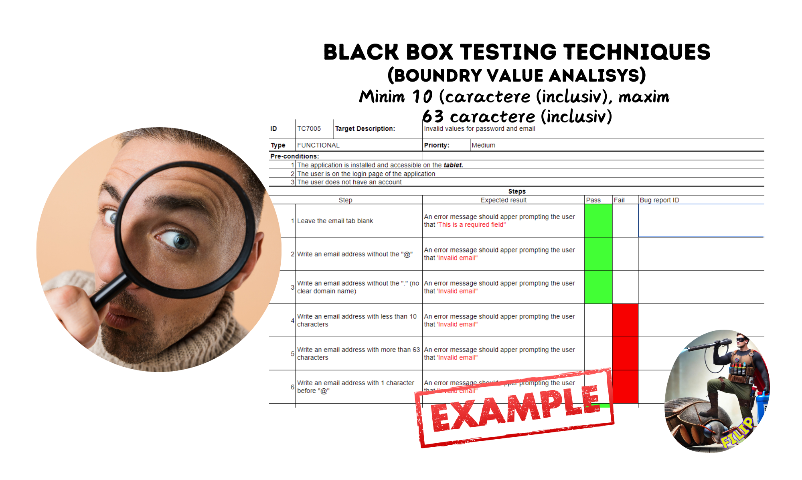

Slide 11
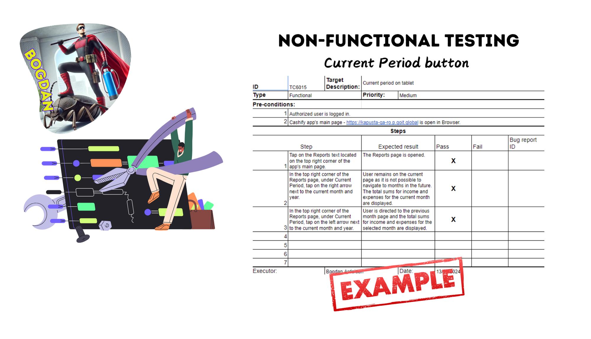

Slide 12
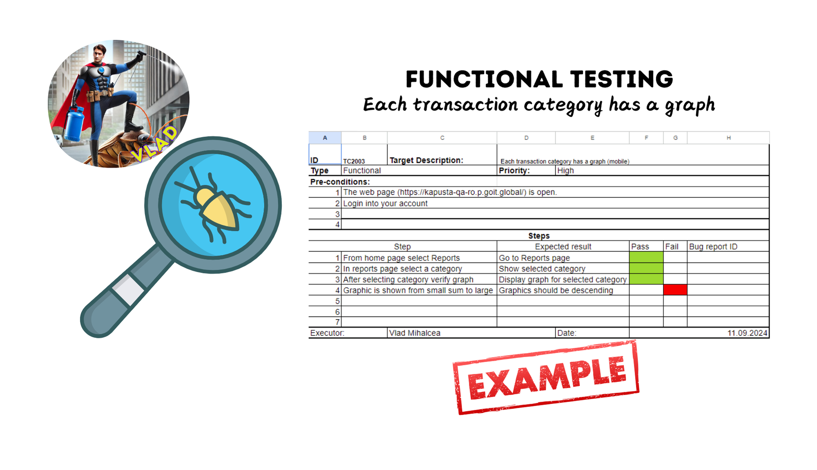

Slide 13



Recomandări
Verificarea adresei de e-mail
Adăugarea opțiunii pentru
recuperarea parolei
Adăugarea unui câmp pentru
confirmarea parolei

Slide 14


Disponibilitate în alte limbi
Varietate în opțiunile de
monedă

Slide 15
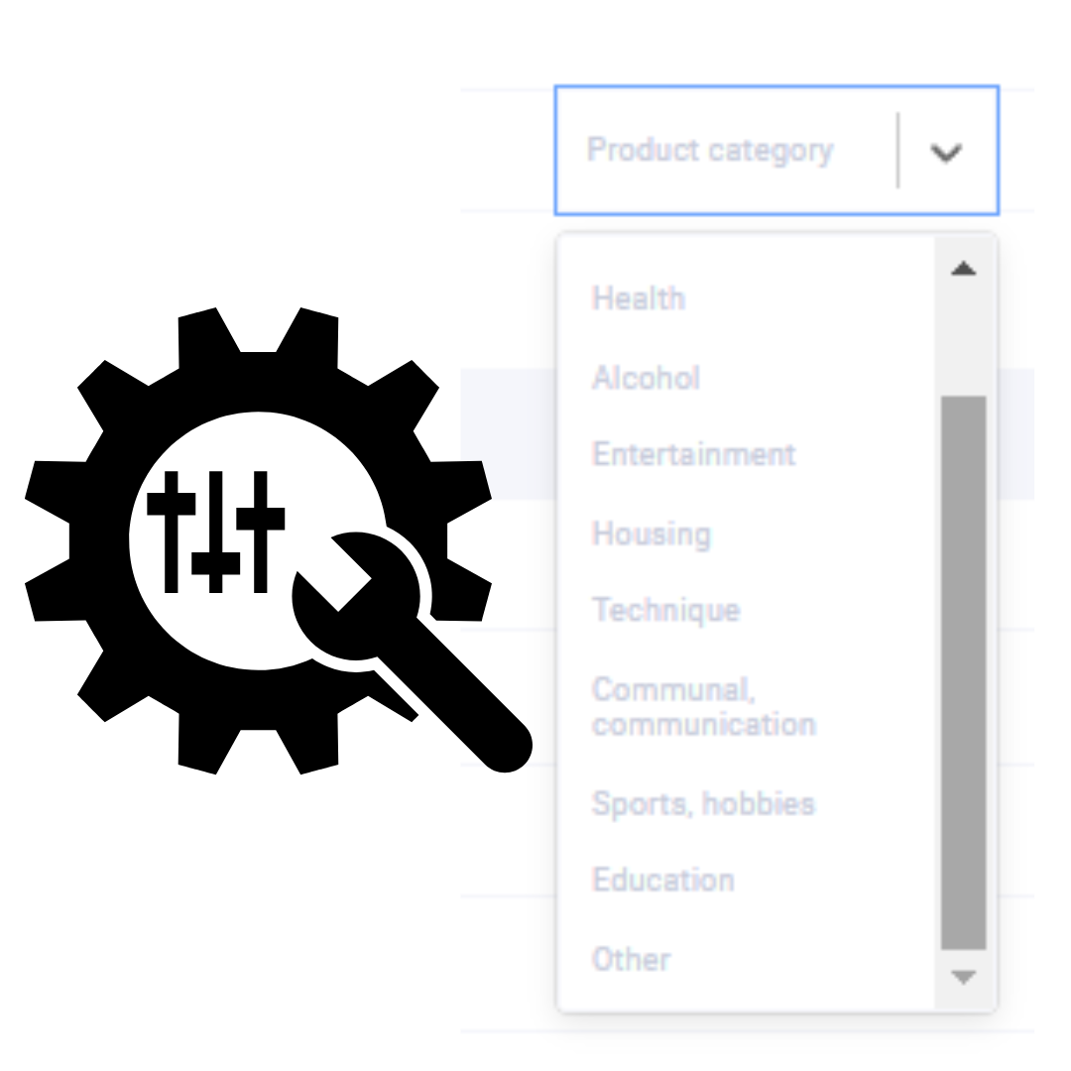

Personalizarea categoriei
de produs
Deconectare automată după o
perioadă de inactivitate

Slide 16

Platforma prezintă un potențial uriaș, oferind funcționalități intuitive și inovatoare care răspund nevoilor utilizatorilor.
Din punctul nostru de vedere, ar putea deveni un succes în țările din vestul Europei, unde există o cerere tot mai mare pentru soluții digitale moderne și accesibile.
Cu o strategie bine pusă la punct, proiectul are toate șansele să se remarce pe piață și să ofere valoare adăugată utilizatorilor.

Slide 17
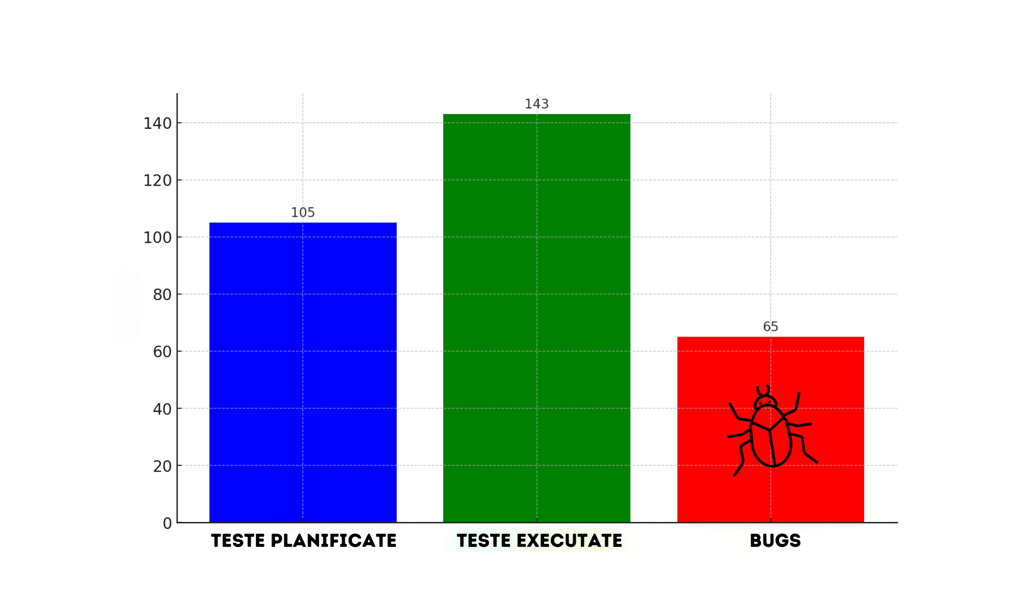

Slide 18


Vă mulțumim pentru atenție!

Slide 19


